Slide 1


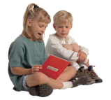
Речевое развитие дошкольника как приоритетная задача ФГОС
Муниципальное бюджетное дошкольное образовательное учреждение детский сад № 4
Савчук Татьяна Викторовна
Старший воспитатель
МБДОУ детский сад № 4
пгт Кавалерово 2016

Slide 2
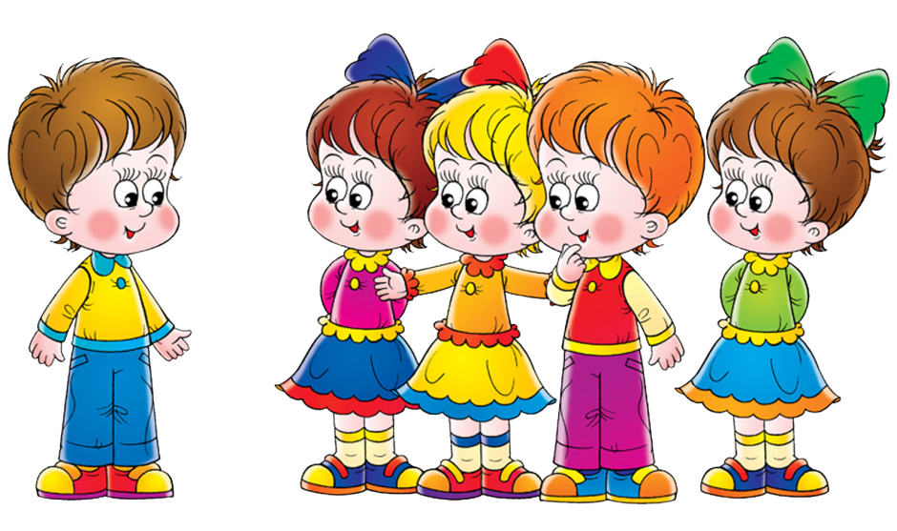
«Родное слово есть основа всякого умственного развития и сокровищница всех знаний: с него начинается всякое понимание, через него проходит и к нему возвращается»
К.Д. Ушинский

Slide 3
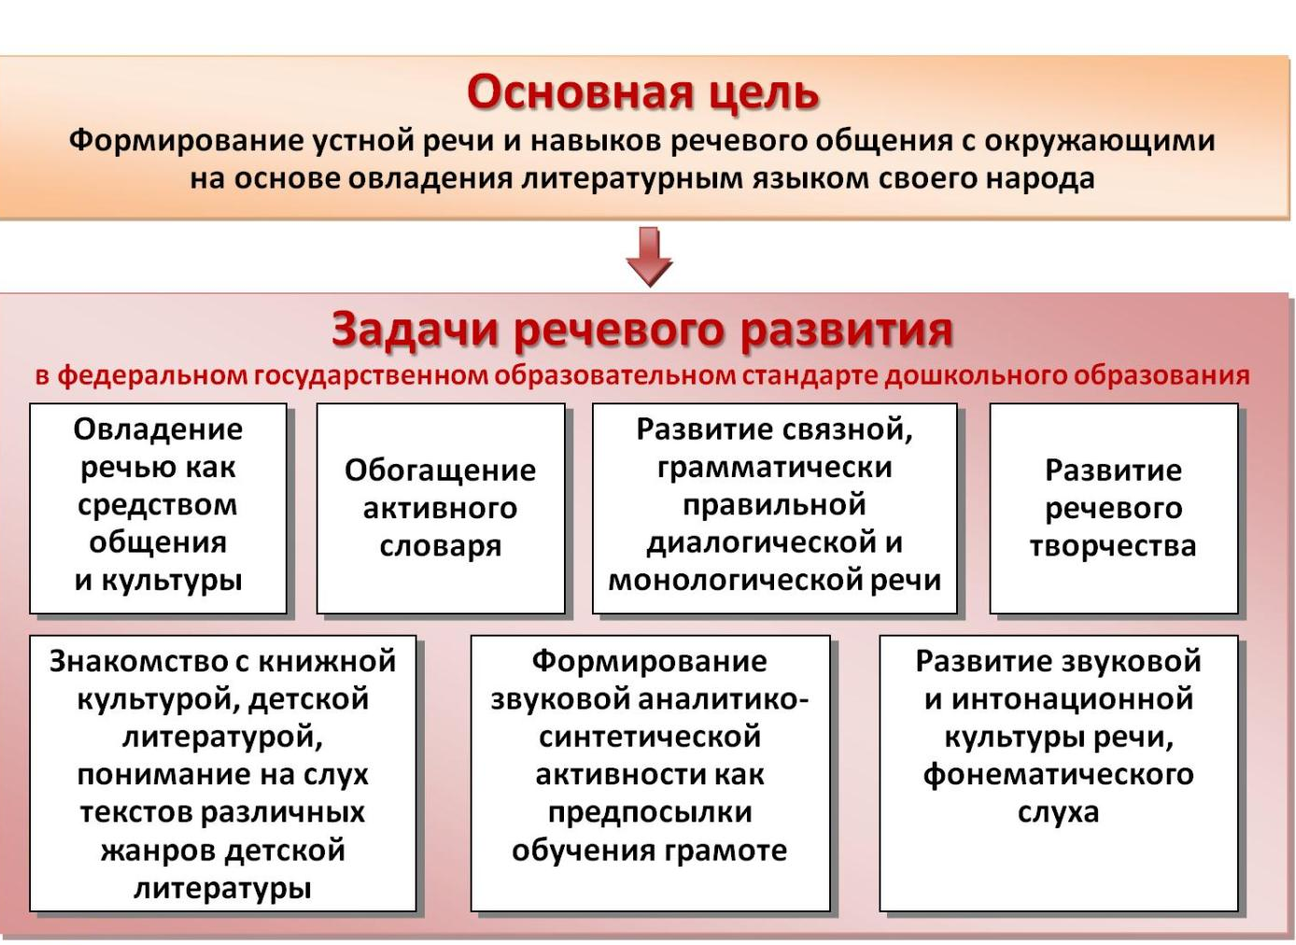

Slide 4
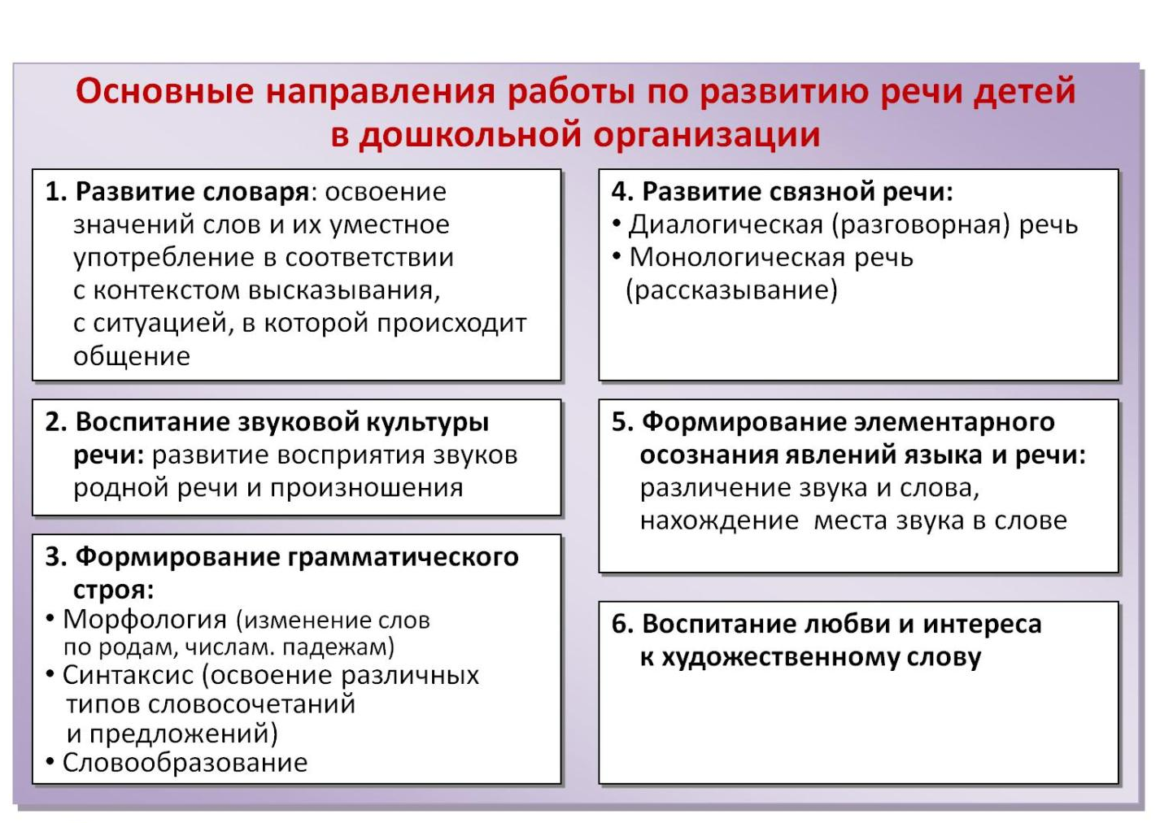

Slide 5
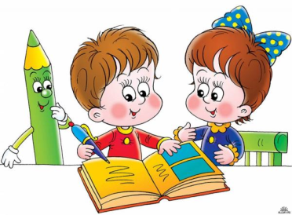

Развитие речевой деятельности является одним из важнейших разделов дошкольной педагогики и направлено на умственное развитие ребенка. Чем лучше будет организована речевая деятельность детей, тем выше гарантии успешности школьного обучения.
В речевом развитии детей задействованы
5 образовательных областей:
Познавательное развитие;
Речевое развитие;
Социально-коммуникативное развитие;
Художественно -эстетическое развитие;
Физическое развитие.

Slide 6
Принципы развития речи
Принцип взаимосвязи сенсорного, умственного и речевого развития
Принцип коммуникативно - деятельностного подхода к развитию речи
Принцип развития языкового чутья
Принцип формирования элементарного осознания явлений языка
Принцип обогащения мотивации речевой стороны речи
Принцип взаимосвязи работы над различными сторонами речи
Принцип обеспечения активной языковой практики

Slide 7
Методы развития речи
Наглядные методы включают в себя два компонента: непосредственное наблюдение и его разновидности (наблюдения в природе, за животными и людьми, экскурсии), и опосредованное наблюдение (изобразительная наглядность: рассматривание предметов, игрушек, картин, слайдов и рассказывание по результатам наблюдения за ними)
Словесные методы – это чтение и рассказывание художественных произведений, заучивание наизусть, пересказ, обобщающие беседы, рассказывание без опоры на наглядный материал
Практические методы – это дидактические игры и упражнения, игры-драматизации, пластические этюды, эмпатийные ситуации, сюжетно-ролевые игры, детское словотворчество

Slide 8
Средства развития речи
Общение детей и взрослых
Культурно-языковая среда
Обучение родной речи в процессе НОД
Художественная литература
Изобразительное искусство
Музыка, театр

Slide 9
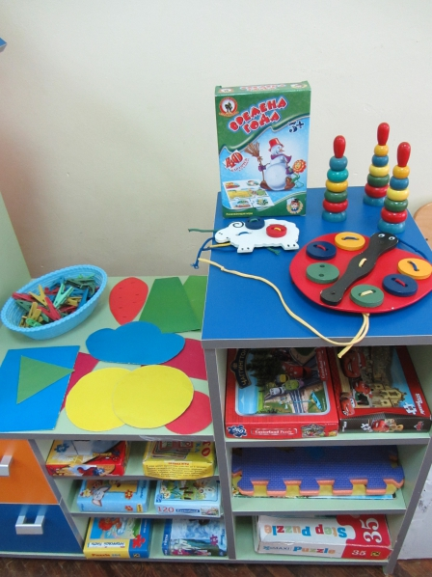
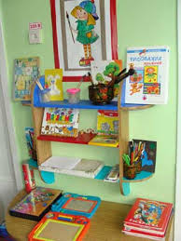
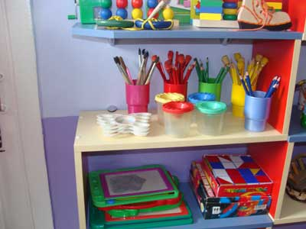
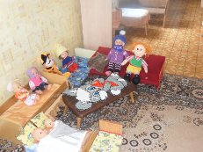
Предметно – пространственная среда в ДОУ для развития речи дошкольников

Slide 10
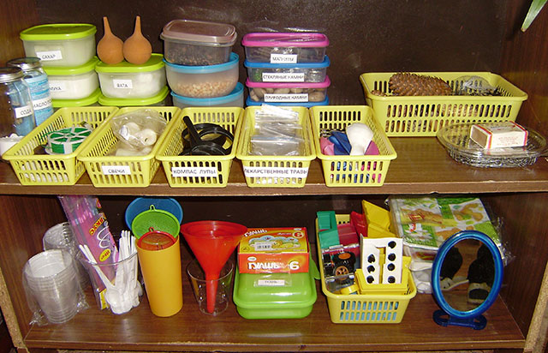
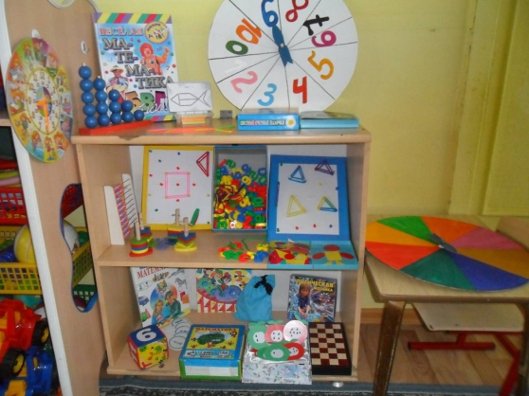
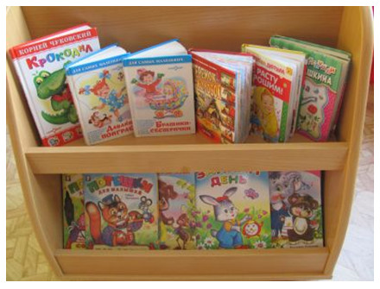

Slide 11
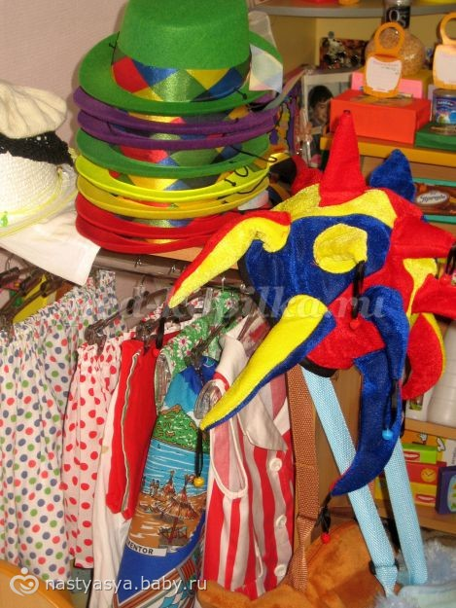
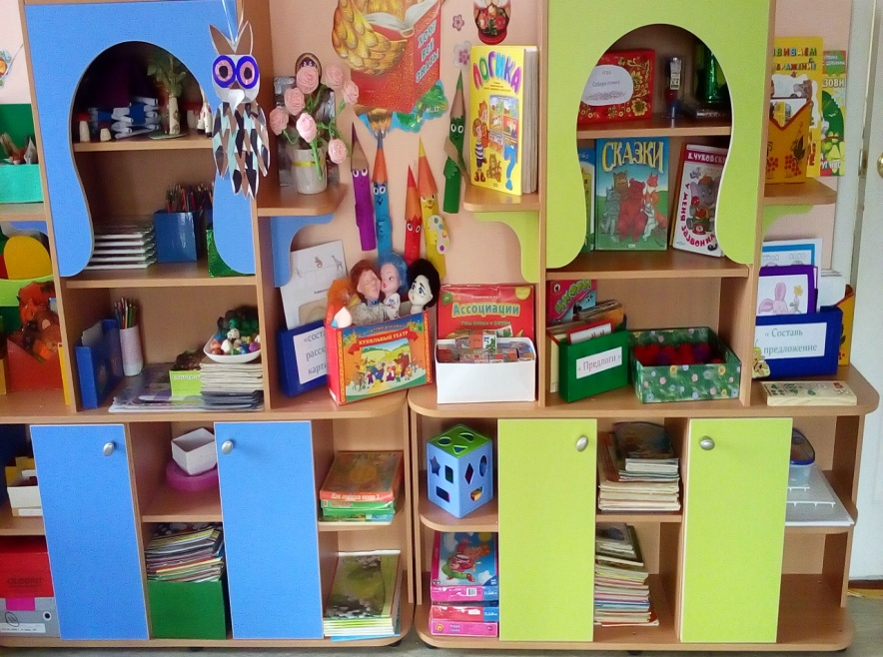
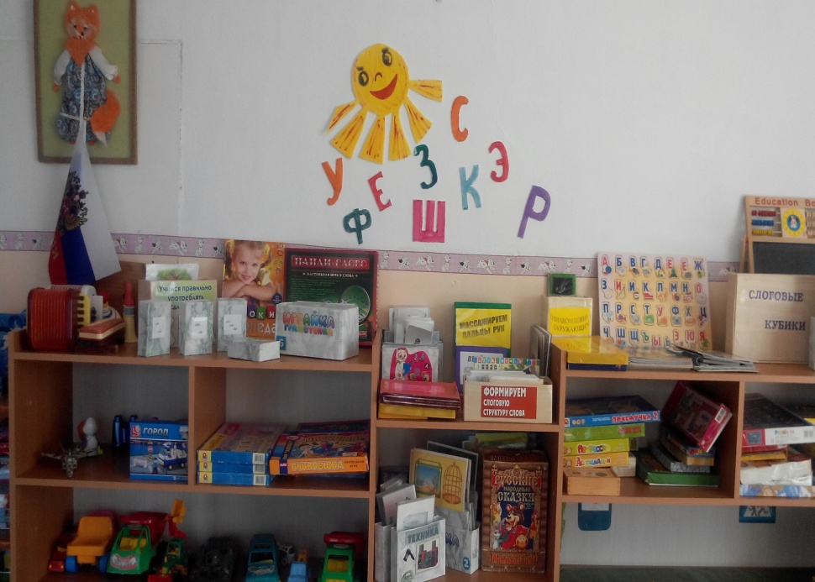
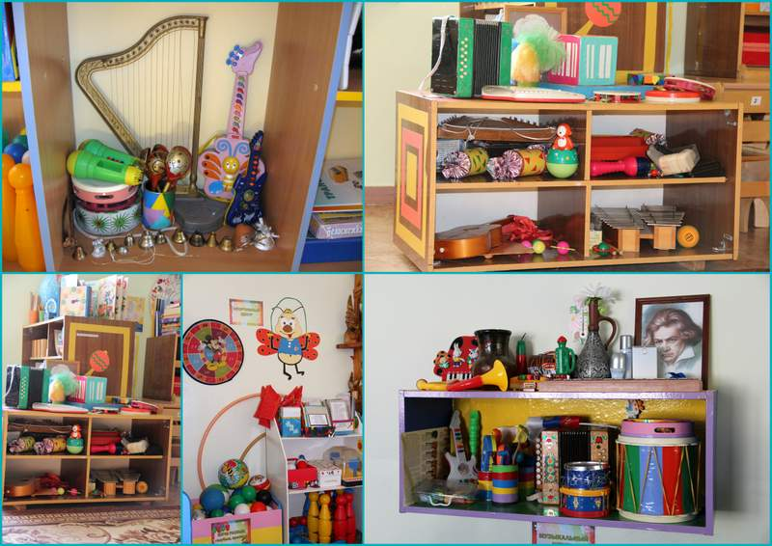

Slide 12
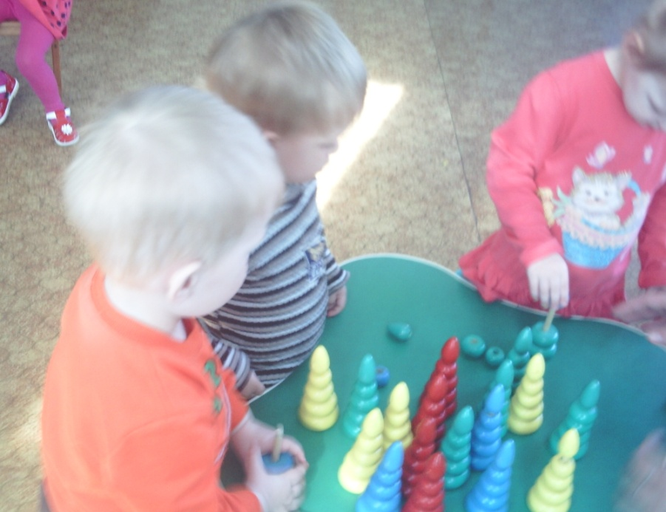
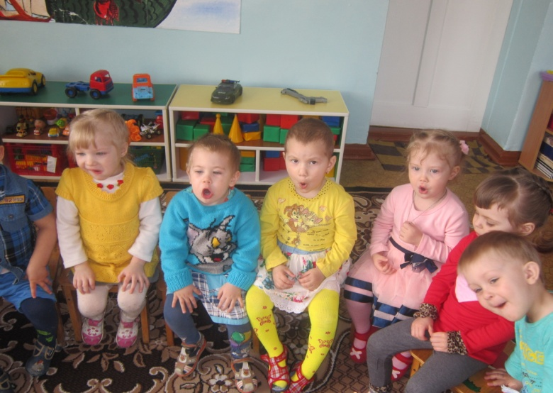
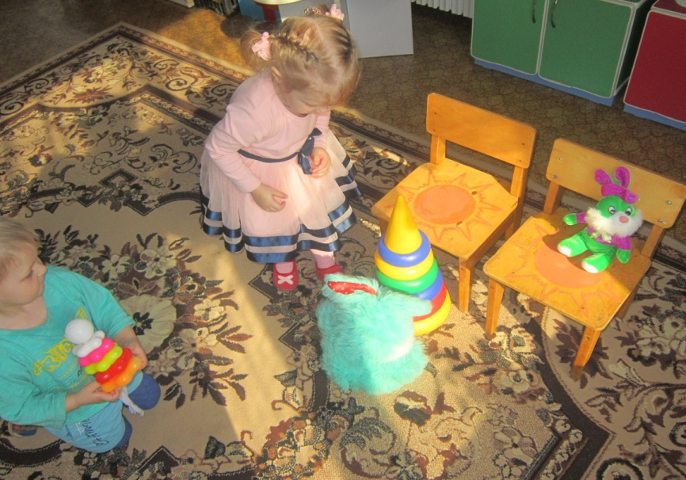
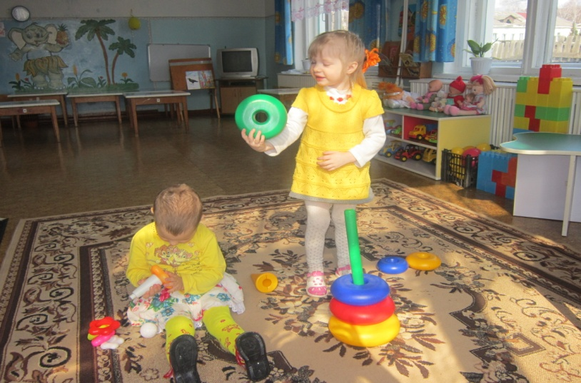
Развиваем речь играя
Вторая группа раннего возраста от 2 до 3 лет

Slide 13
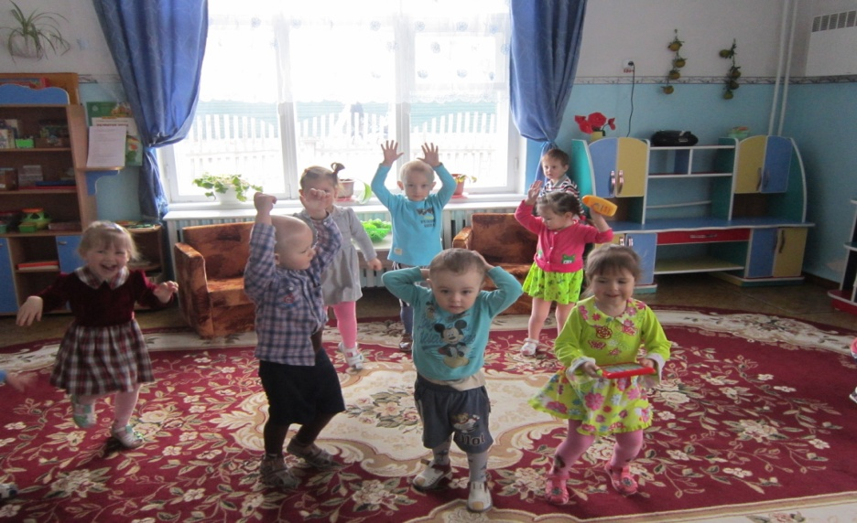
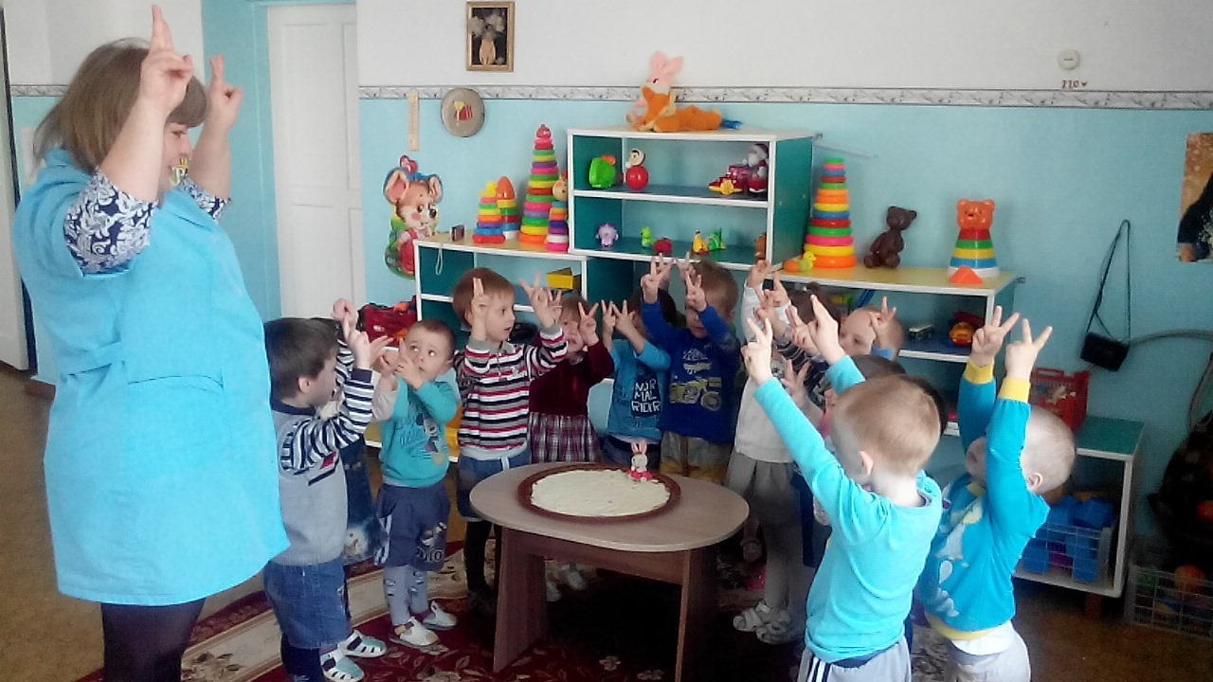
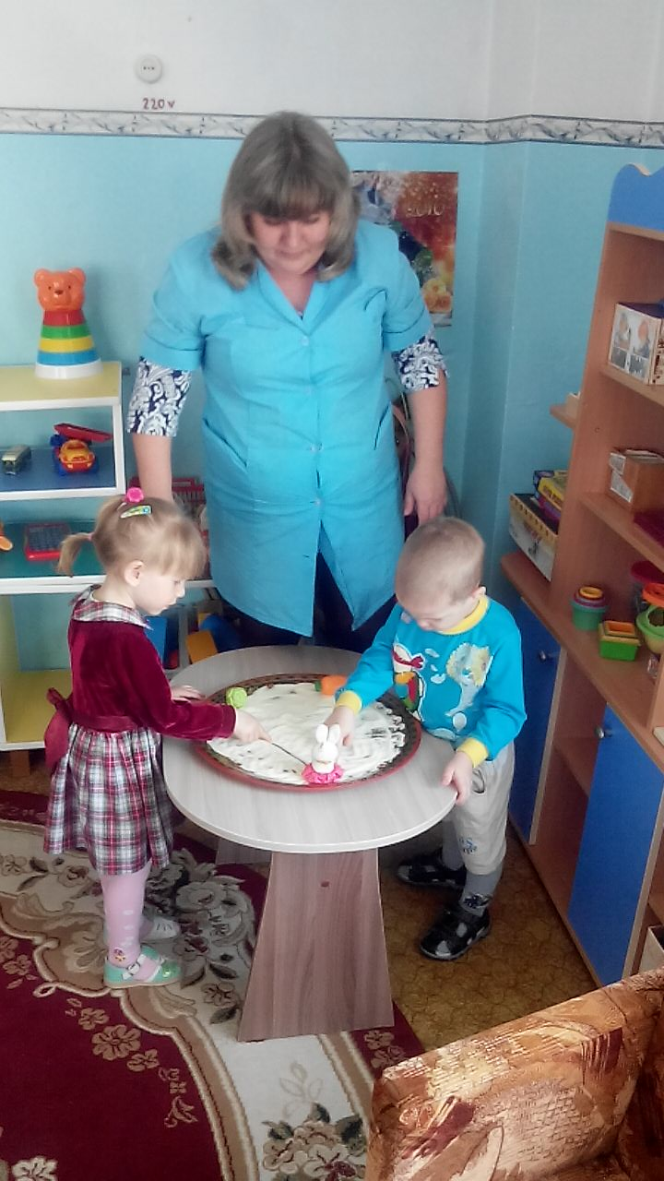
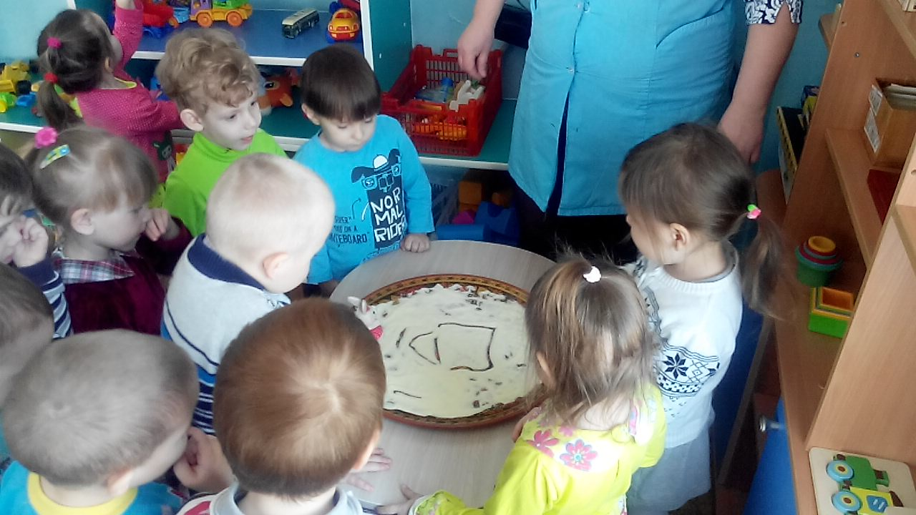
Младшая группа от 3 до 4 лет

Slide 14
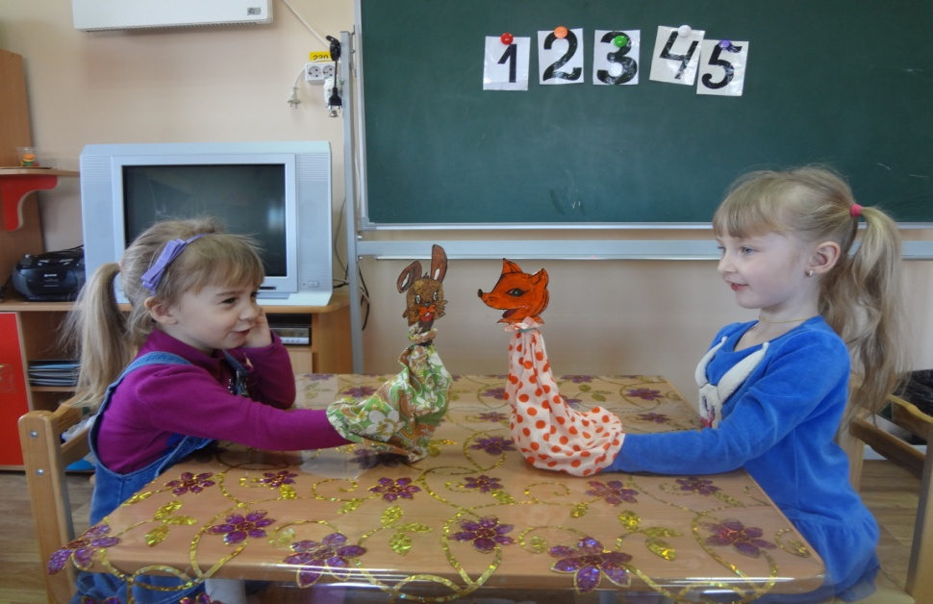
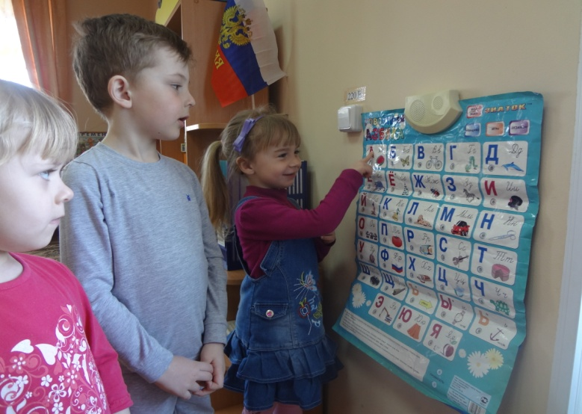
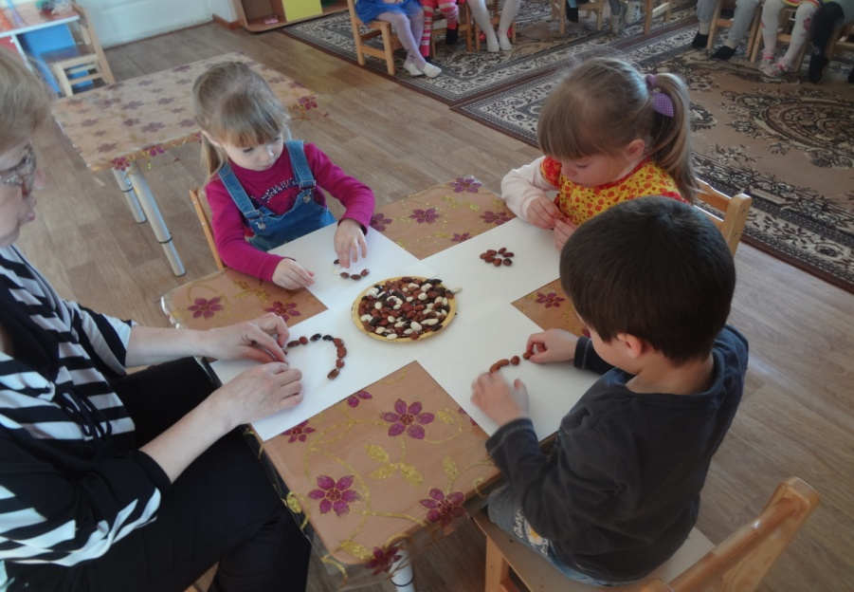
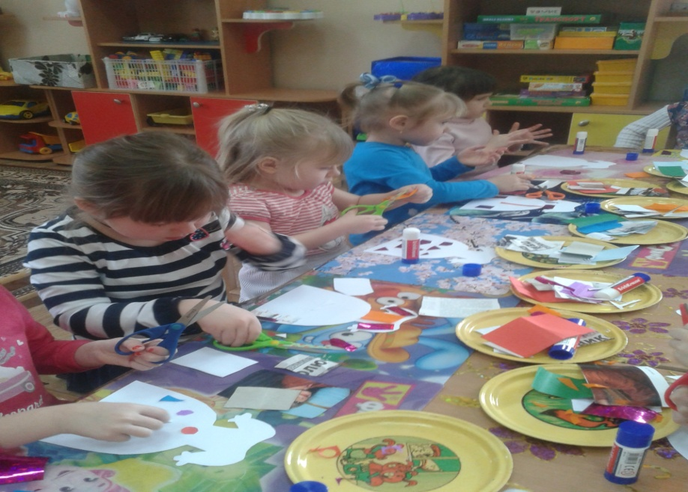
Средняя группа от 4 до 5 лет

Slide 15
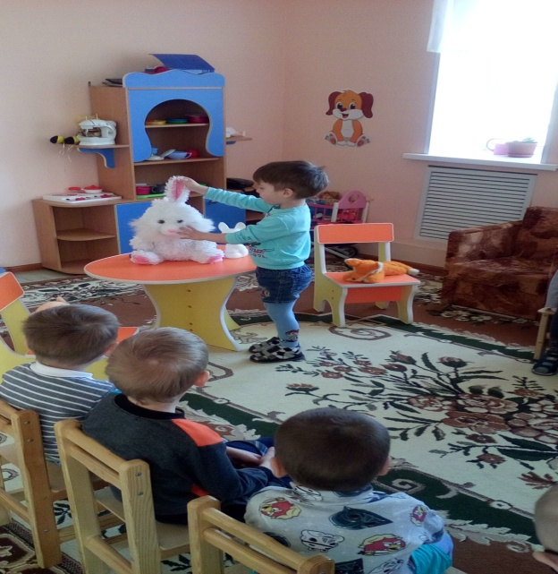
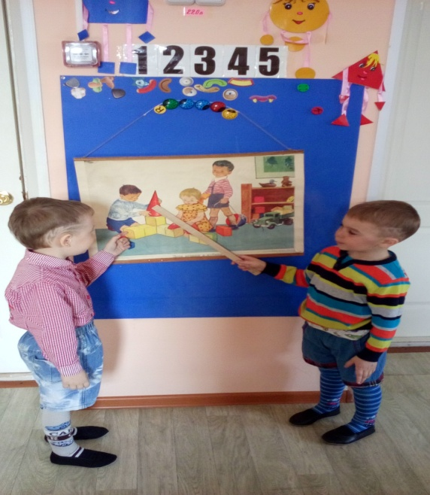
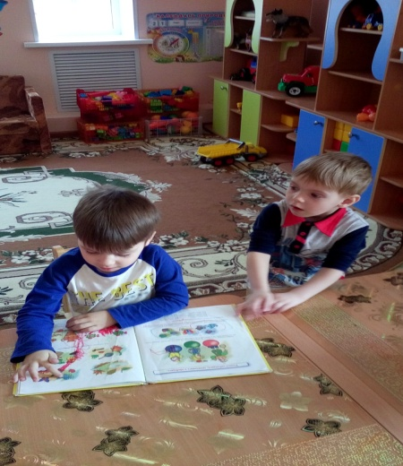
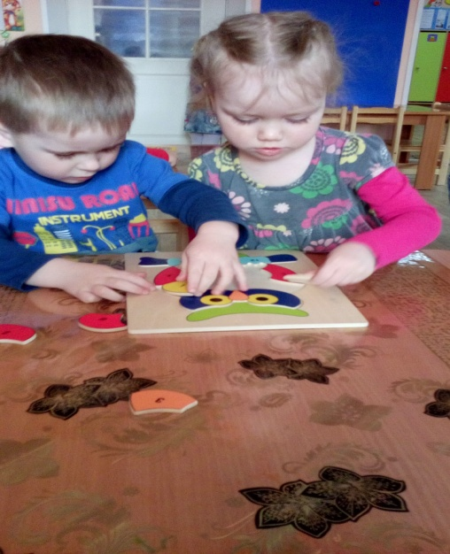
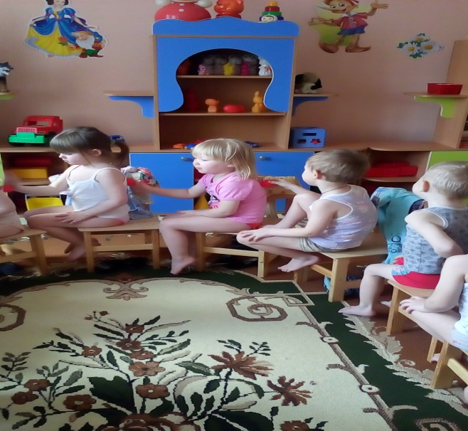
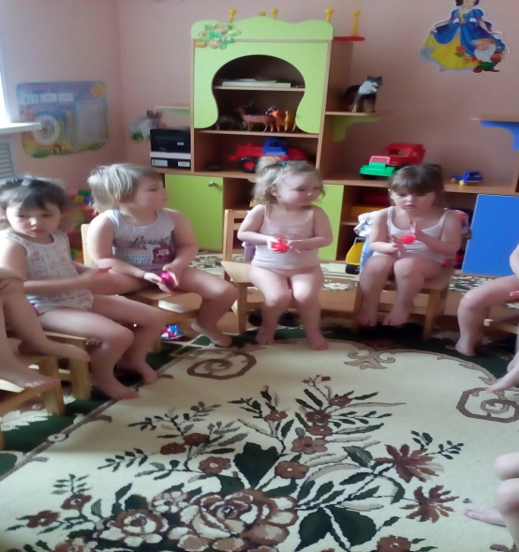
Разновозрастная группа от 3 до 5 лет

Slide 16
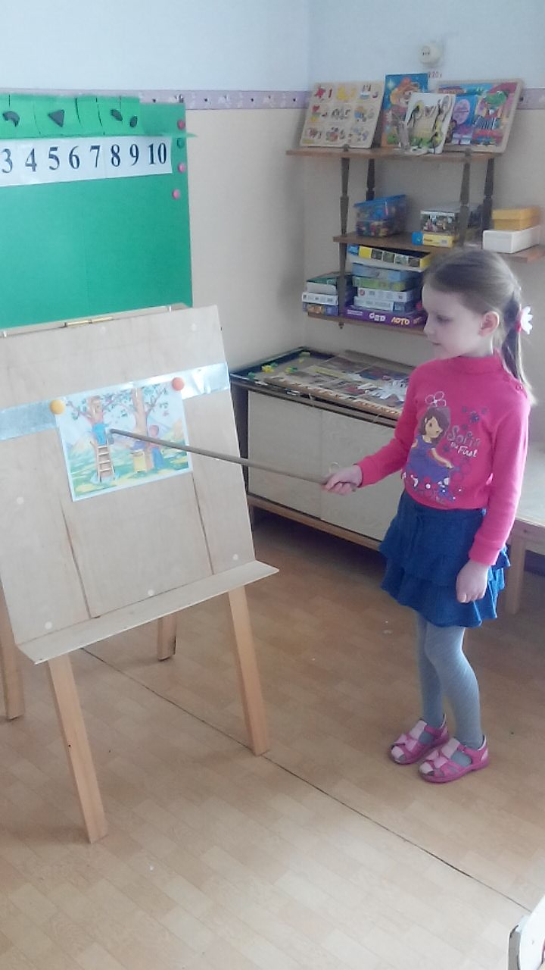
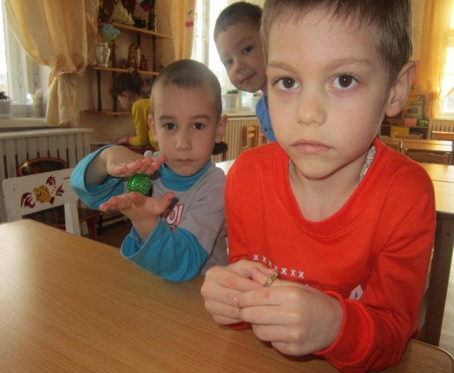
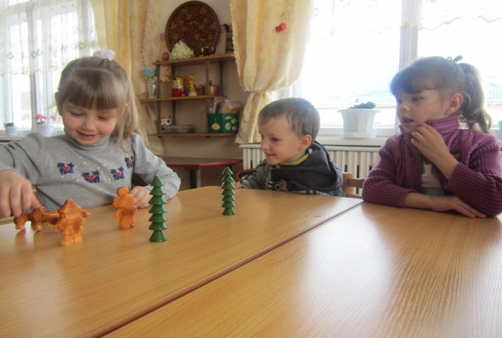
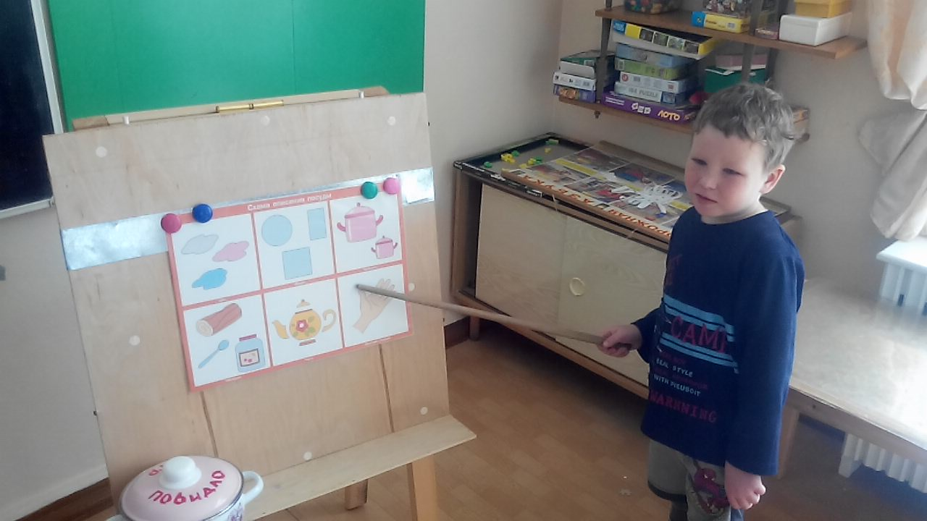
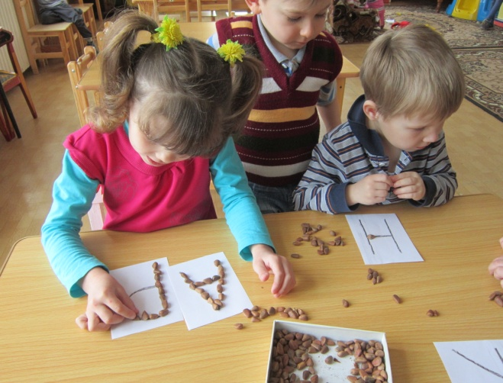
Старшая группа от 5 до 6 лет

Slide 17
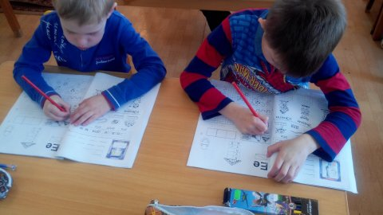
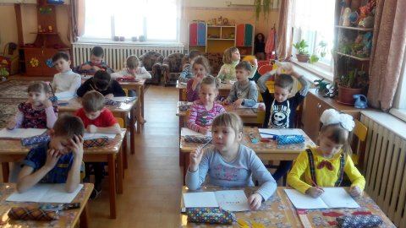
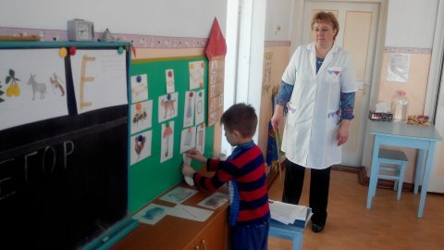
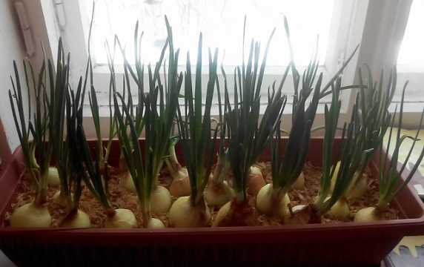
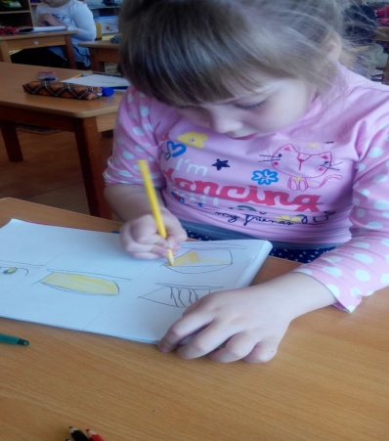
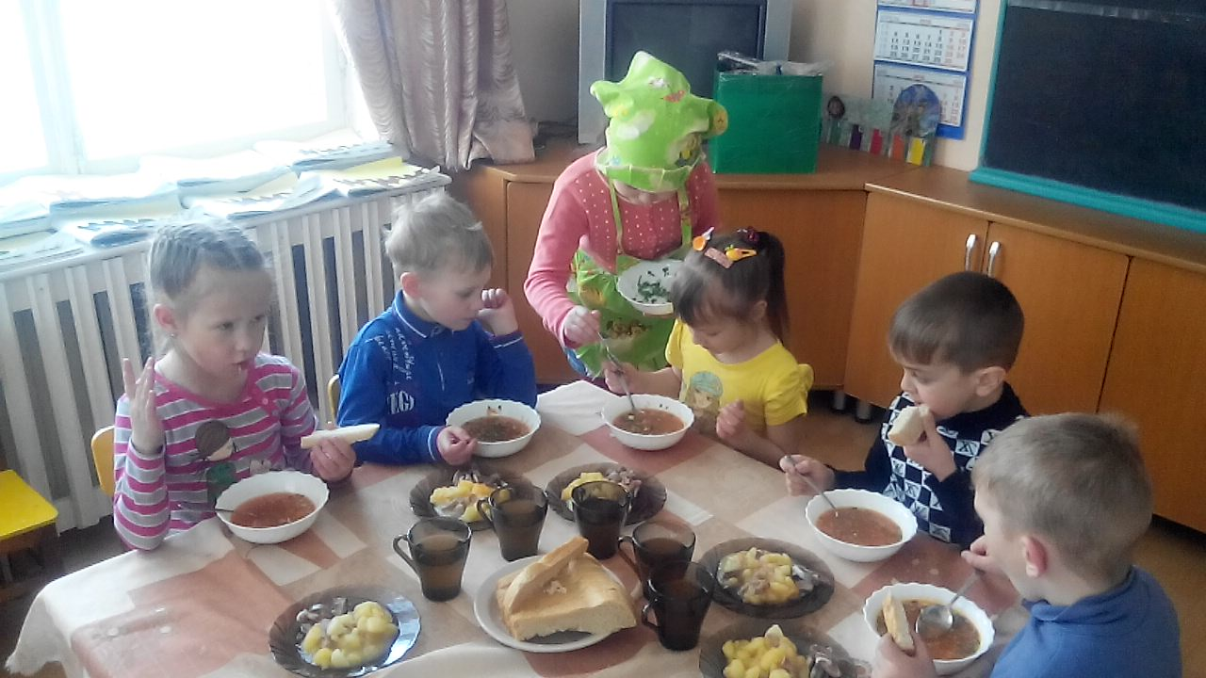
Подготовительная к школе группа от 6 до 7 лет

Slide 18
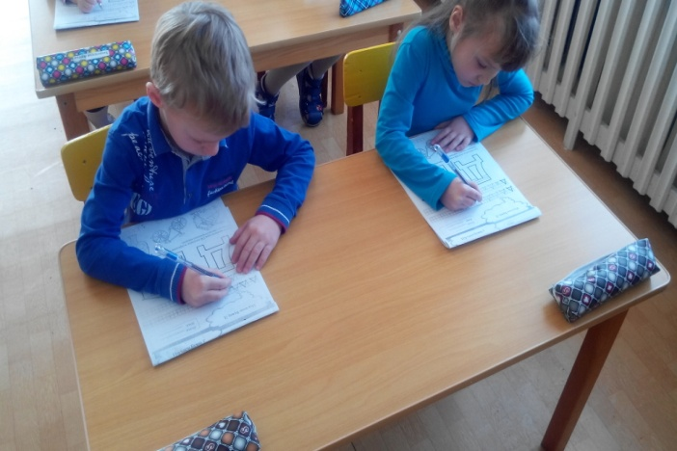
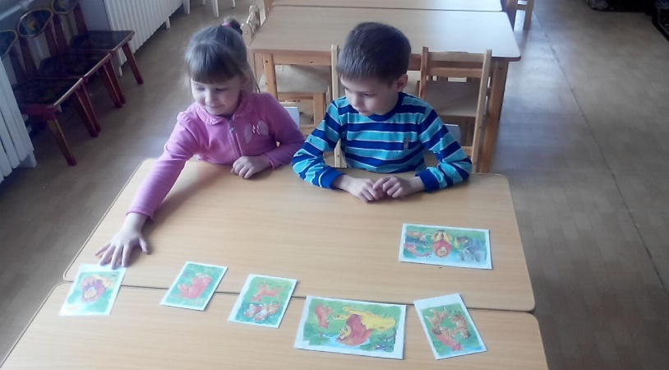
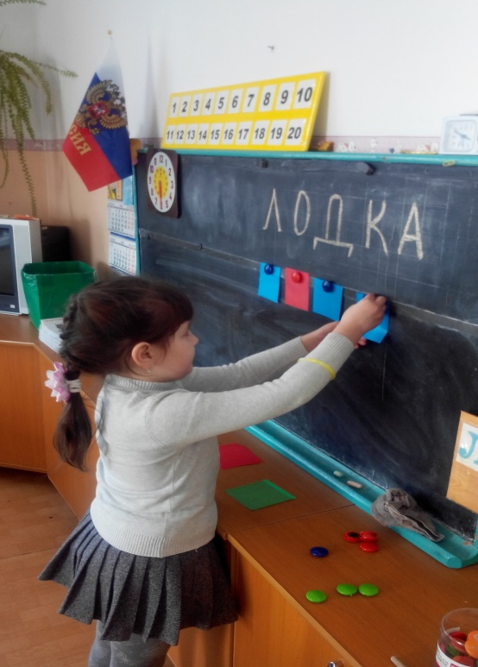
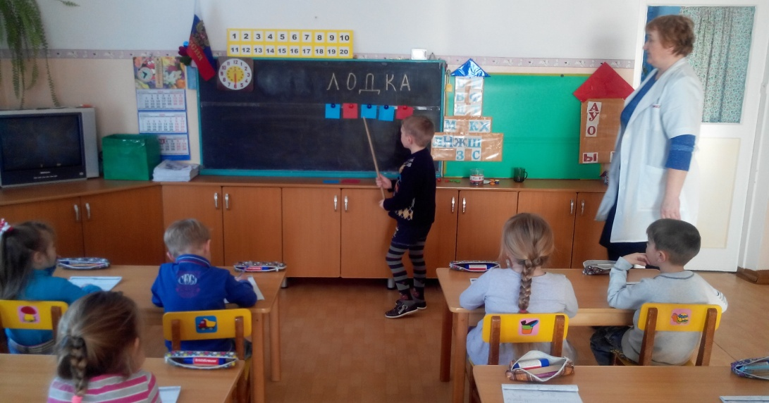
Кружок дополнительного образования «Скоро в школу»

Slide 19
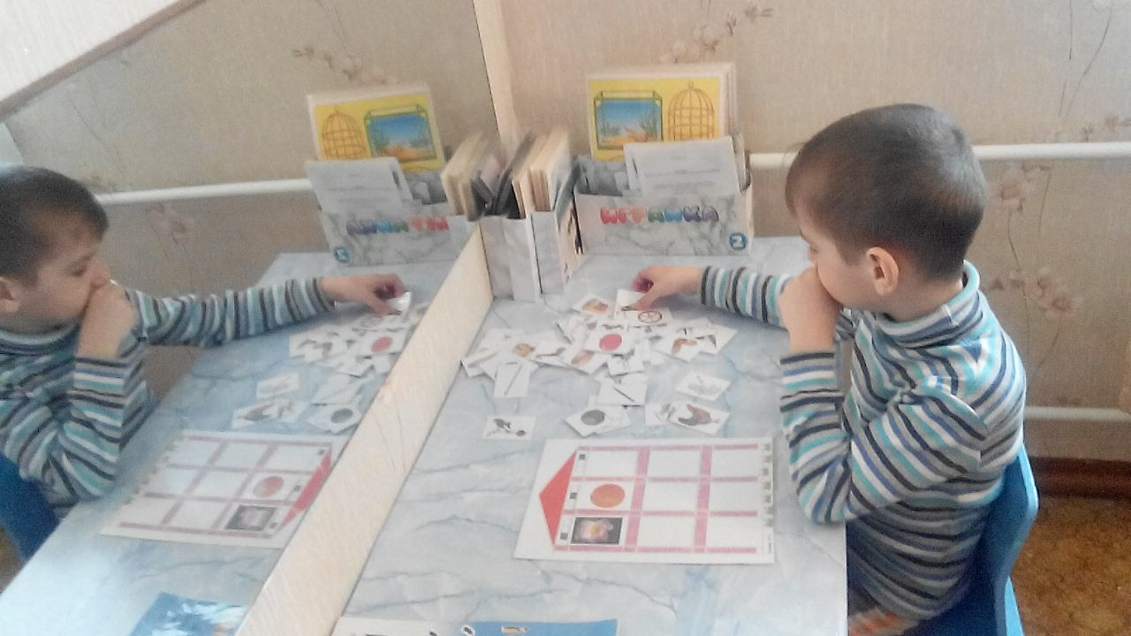




Логопедический кружок «Речецветик»

Slide 20



Дети должны жить в мире красоты, игры, сказки, музыки, рисунка, фантазии, творчества
В.А. Сухомлинский

Slide 21

Спасибо за внимание!

